Slide 1

GitHub, Copilot y Herramientas Asociadas
Mg. Esp. Ing. Lic. Layla Scheli
2025

Slide 2
GitHub
GitHub es una plataforma de desarrollo colaborativo basada en la nube que utiliza el sistema de control de versiones Git. Permite a los desarrolladores almacenar y gestionar código, colaborar en proyectos, y realizar un seguimiento detallado de los cambios realizados en el código fuente. Además, GitHub funciona como una red social para desarrolladores, facilitando la interacción y el intercambio de ideas entre ellos.

Slide 3
Características clave de GitHub:
Control de versiones: Utiliza Git para gestionar diferentes versiones del código.
Colaboración: Facilita el trabajo en equipo y la colaboración en proyectos.
Almacenamiento en la nube: Permite almacenar proyectos en la nube para acceso remoto.
Comunidad: Actúa como una red social para desarrolladores, promoviendo la interacción y el desarrollo conjunto de proyectos

Slide 4
Diferencia con Git:
Git es un sistema de control de versiones distribuido que gestiona cambios en el código.
GitHub es una plataforma que aloja proyectos utilizando Git, añadiendo funcionalidades de colaboración y gestión en la nube.

Slide 5
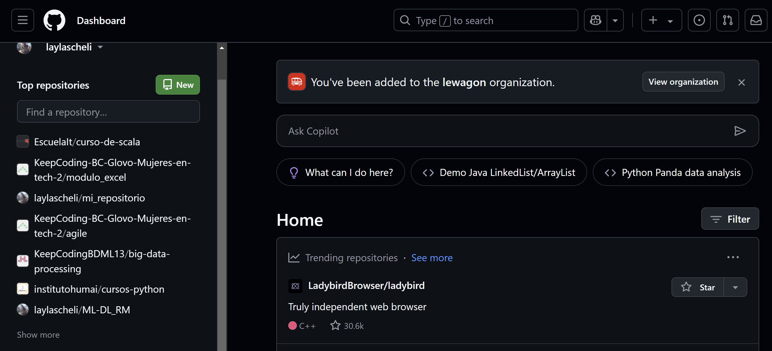
Empecemos!

Slide 6

Actividad!
Encuentra y describe los cinco mejores repositorios de programación en GitHub, incluyendo información sobre sus fundadores y características destacadas.

Slide 7
Para cumplir con esta consigna, se requiere identificar los repositorios más destacados en GitHub relacionados con la programación, proporcionar detalles sobre sus fundadores (si están disponibles) y describir sus características principales. A continuación, te presento un ejemplo de cómo podrías estructurar esta información basándote en algunos de los repositorios más populares mencionados en los resultados de búsqueda:
Developer Roadmap
Fundador: Kamran Ahmed
Características: Este repositorio ofrece hojas de ruta detalladas para desarrolladores de Front-end, Back-end y DevOps. Ayuda a estructurar el aprendizaje de habilidades necesarias para estas áreas.

Slide 8
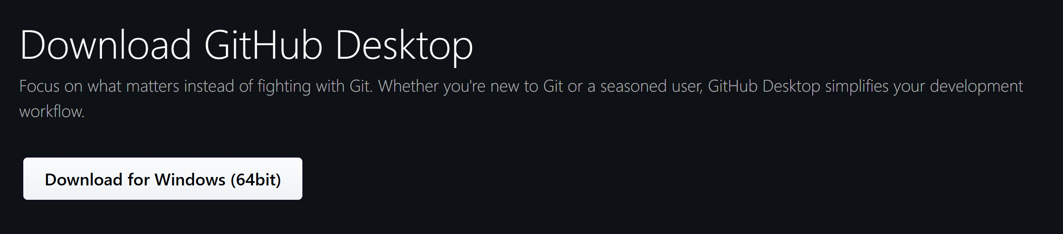
GitHub Desktop!
https://desktop.github.com/download/

Slide 9

Integraciones

Slide 10

Por ultimo…

Slide 11

Ejercicios – GitHub Copilot

Slide 12
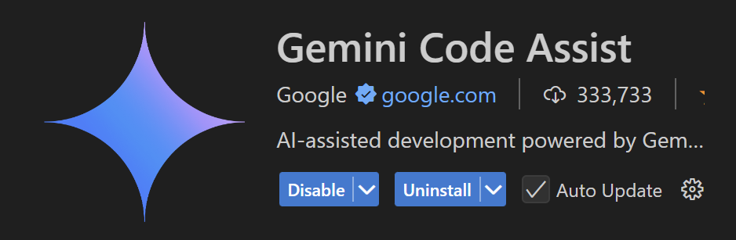
Otros asistentes similares…

Slide 13

Otros asistentes similares…

Slide 14

Otros asistentes similares…

Slide 15
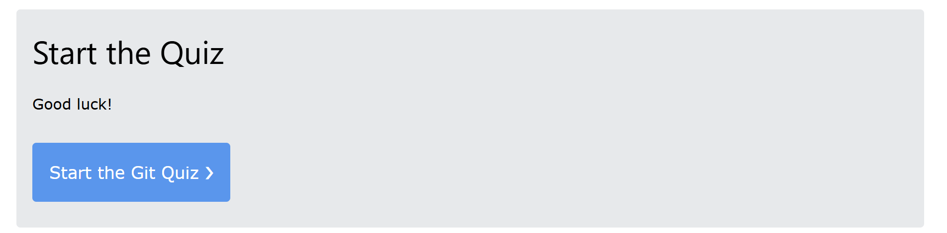
Actividad - Entregable
Hacer el tutorial completo de Git de la W3C:
https://www.w3schools.com/git/
Enviar el Git Quiz con una nota mayor a 9 puntos para aprobar.

Slide 16
¿Preguntas?

Slide 17
¡Muchas Gracias!

